Slide 1
Kelompok 2 muBARIK AHMAD (1406075) Dikdik Abadaloh F. (1406035) cecep maki (1406026) Muhammad Hilmy (1406081) firman Firmansyah (14060) Angga (1106015)
PROTOTYPE

Slide 2
Prototyping
Pendekatan model Prototyping dipilih jika kebutuhan belum dapat didefinisikan secara jelas dan tegas. Pemakai hanya memberikan gambaran umum dari spesifikasi dan kegunaan perangkat lunak tanpa merinci seperti apa masukan, proses, dan keluarannya. Model proses Prototyping dilaksanakan secara berulang dengan diawali oleh aktivitas pengumpulan kebutuhan sistem dan berakhir jika produk perangkat lunak yang dihasilkan sudah sesuai dengan yang diharapkan oleh pemakai.

Slide 3
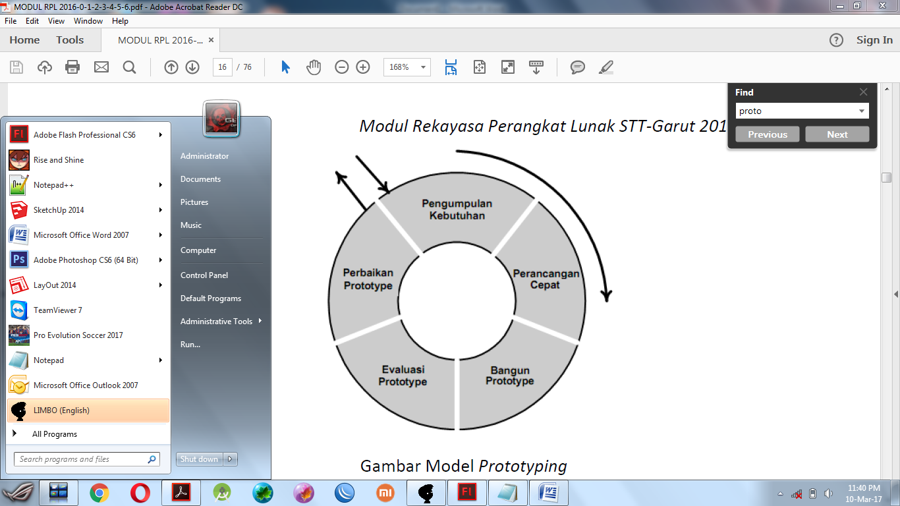
Prototyping
Cakupan aktivitas model Prototyping secara lengkap:

Slide 4
1) Pengumpulan kebutuhan dan perbaikan
Pengembang bertemu dengan pemakai (pelanggan) untuk menentukan objektif perangkat lunak secara keseluruhan dan mengidentifikasi kebutuhan-kebutuhan yang sudah diketahui.

Slide 5
2) Perancangan cepat
Melakukan perancangan secara cepat dengan fokus pada hal-hal yang akan langsung terlihat oleh pemakai, seperti antarmuka pemakai dan fungsi-fungsi dasar.

Slide 6
3) Membangun Prototype
Model perancangan yang dihasilkan selanjutnya digunakan untuk membuat Prototype pertama, yang mungkin berbentuk:
Interactions Prototype
Prototype perangkat lunak yang memungkinkan pemakai untuk memahami bagaimana berinteraksi dengan sistem perangkat lunak.
Subset function Prototype
Prototype perangkat lunak yang sudah dapat digunakan tetapi baru mengimplementasikan sebagian dari fungsi-fungsi yang diinginkan.
Existing program
Program sebenarnya yang mengimplementasikan sebagian besar atau seluruh fungsionalitas yang dibutuhkan, tetapi masih adahal-hal utama lainnya yang harus disempurnakan pada pengembangan berikutnya.

Slide 7
4) Evaluasi Prototype
Menguji coba dan mengevaluasi Prototype bersama-sama dengan pemakai untuk mendapatkan umpan balik yang dapat membantu pengembang memperbaiki Prototype yang sudah dibuat, atau membangun Prototype yang baru.

Slide 8
5) Perbaikan Prototype
Melakukan penambahan dan perbaikan-perbaikan terhadap Prototype berdasarkan hasil evaluasi sampai diperoleh produk yang diinginkan.

Slide 9
Kesimpulan
Intinya. Prototype itu sebuah gambaran dari sebuah system, aplikasi atau software yang akan dibuat.

